Slide 1
Wochenende der Schützenvereine 04./05. Oktober 2014

Slide 2
Inhalt
LV-Beauftragte
Verfahren Anmeldung / Bestellung Mit-Mach-Pakete
teilnehmende Vereine
Bestellung Mit-Mach-Pakete
Newsletter
Homepage www.ziel-im-visier.de
Mitgliedergewinnung im Bereich „Bogensport“
Neuerungen für Ziel-im-Visier Kampagne
Ausschreibungen
Zielzahlen für die Landesverbände
Bewerbung der Kampagne in den Landesverbänden
Aktivitäten in den Landesverbänden
Diskussion
Verbesserungsmöglichkeiten
Ausblick 2015

Slide 3
LV-Beauftagte
Baden: Herr Lakatos Oberpfalz: Herr Brunner
Bayern: Herr Vierlbeck, Herr Gäbelein, Pfalz: Herr Weber
Herr Nass, Frau Stemmer Rheinland: Herr Hastrich
Berlin-Brandenburg: Herr Dieckmann Saar: Herr Gleißner
Brandenburg: Herr Regel Sachsen: Herr Martin
Hamburg: Herr Bathke Sachsen-Anhalt: Herr Luks
Hessen: Herr Kerber Südbaden: Frau Huber
Mecklenburg-Vorpommern: Herr Kallaene
Niedersachsen: Frau Dietrich Thüringen: Frau Prause
Norddeutschland: Herr Koitzsch Westfalen: Frau Kemena
Nordwest: Herr Wiechmann Württemberg: Herr Eberius

Slide 4
Verfahren Anmeldung / Bestellung Mit-Mach-Pakete
Freischaltung der Anmeldung Anfang Mai 2014
Preise der Produkte für Mit-Mach-Paket:
Trimmy-Medaillen (25 Stück) 13,50 Euro inkl. MwSt
Trimmy-Aufkleber (50 Stück, 110 x 85 mm) 11,-- Euro inkl. MwSt
Trimmy-Luftballons (50 Stück, 80 - 90 cm Umfang) 12,-- Euro inkl. MwSt
Gummibärchen (50 Beutel zu ca. 10 gr.) 8,50 Euro inkl. MwSt
Der Partner Walther legt außerdem Warengutscheine im Werte der Einkaufsrechungen der Mit-Mach-Pakete bei
Es gibt keinen Anmeldeschluss und keine Bestellfrist mehr; Mit-Mach-Pakete werden nun auf Wunsch der Vereine ganzjährig angeboten.

Slide 5
Teilnehmende Vereine
Quote der Beteiligung ist sehr gering
bis zum 01.07.2014: 115 Anmeldungen
bis zum 01.07. aus 4 LVe kein einziger Verein gemeldet
zum Vergleich:
01.07.2013: 1.210 Anmeldungen
01.07.2012: 4.400 Anmeldungen
bis zum 01.07.2015 Eintragung in die Deutschlandkarte aus 10 Lve; insgesamt 56 Vereine in Deutschlandkarte eingetragen, davon 37 Vereine aus WT

Slide 6
Teilnehmende Vereine (Grafik) (31.10.14)

Slide 7
Bestellung Mit-Mach-Paket
insgesamt 62 Bestellungen (Stand 31.10.2014)
(die Bestellungen liefen sehr schleppend ein)
zum Vergleich:
01.07.2013: 301 Mit-Mach-Paket
01.07.2014: 4.400 Mit-Mach-Pakete

Slide 8
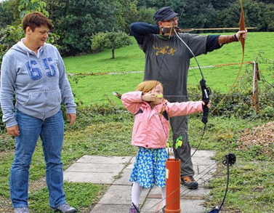
Newsletter
2014: 8 Newsletter mit 61 einzelnen Meldungen
2013: 13 Newsletter mit 85 einzelnen Meldungen
2012: 10 Newsletter mit 59 einzelnen Meldungen
3739 Empfänger
Reaktionen auf einzelne Meldungen:
Angebot für zu verschenkende Kinder-CD´s: 10 Anfragen
Hinweis zur Freistellung von Rundfunkbeiträgen: 10 Rückmeldungen von Vereinen

Slide 9
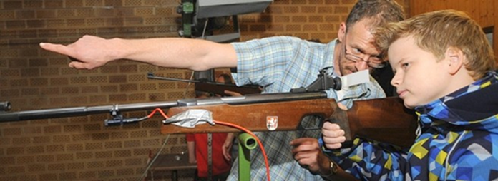
Homepage www.ziel-im-visier.de
Erweiterung der Seite um den Bereich „Bogen“
Suchfunktion nach Vereinen auf Deutschlandkarte
Nach bitte um Übersendung von update zu LV-Seiten am 14.04.2014, Überarbeitung erfolgte sehr schleppend; gute Bsp: MV, SA, SC, TH, WT
Zugriffszahlen: (Höchstwert: 650), in der Gesamtheit haben die Zugriffe abgenommen

Slide 10
Mitgliedergewinnung im Bereich „Bogensport“
Einbindung der „Bogenseite“ auf www.ziel-im-visier.de
Suche nach Partner für die kostengünstige Ausstattung von Vereinen insbesondere für den Aufbau einer Bogensparte
4 gutbesuchte Seminare zur Gründung einer Bogensparte in Kooperation mit der DSJ
Bogensport als Angebot für Schulen und Betriebe; Bereitstellung von Checklisten und bundeslandspezifischen Hilfestellungen (in Arbeit)
Erarbeitung von Konzepten und Bewerbung für das DOSB-Siegel „Sport pro Gesundheit“ mit dem Bogensport (in Arbeit)
Erstellung eines Kommunikationskonzeptes für Themen rund um den „Bogensport“ und Versendung entsprechender Artikel an Printmedien außerhalb des Verbandes (in Arbeit)

Slide 11
Neuerungen für Ziel-im-Visier Kampagne
Ausleihpool von Lichtgewehren/ -pistolen für Vereinsaktivitäten mit Kampagne-Partner Walther (2014 im Aufbau)
Gestaltung neuer Plakate zur Bewerbung der Vereinsaktivitäten
Verbesserte Online-Druckmöglichkeit für individuelle Vereinspalakte mit Kampagne-Partner Krüger Druck (http://dsb.krueger-printshop.de)

Slide 12
Ausschreibungen
Bewerbung bei „Land der Ideen, 2014“
Hier wurden Konzepte für die Unterstützung und Förderung des ländlichen Raums gesucht. Mit dem verstärkten Angebot im ländlichen Bereich den dort vornehmlich vertretenen Schützenvereinen Bogensparten anzugliedern, sollten die Vereinsstrukturen im ältesten Sportverband Deutschlands, der auch gerade in den ländlichen Gegenden gesellschaftliche Funktionen übernimmt, gestärkt werden. Der Antrag war leider nicht mit Erfolg gekrönt.
Bewerbung bei „Innovationsfonds 2014 des DOSB“
Es wurden verbandsübergreifende Ideen gesucht, wie die Mitgliederentwicklung positiv beeinflusst werden kann. Das eingereichte Konzept versuchte Mithilfe des Bogensports in Schulen und Betrieben Neumitglieder zugewinnen. Der Antrag wurde vom DOSB mit 10.000,-- Euro beschieden.

Slide 13
Zielzahlen für die Landesverbände
2012 baten die LV-Beauftragten um Zielzahlen, damit errechnet werden kann, wie viel Neumitglieder in den einzelnen Vereinen bis 2018 für das Gesamtziel 1,5 Mio. Mitglieder geworben werden müssen.
Sondersituation Rheinland und Pfalz
Zum 31.12.2014 müssen danach 2,5% Zuwächse erzielt werden. Die wurden in den letzten Jahren in keinem LV erzielt.

Slide 14
Bewerbung der Kampagne in den Landesverbänden
Das Ziel im Visier – Team hat teilweise das Gefühl, dass nicht in allen Landesverbänden mit der Energie des ersten Jahres das Projekt vorangetrieben wird. Das Projekt hat in den Landesverbänden nicht mehr den Stellenwert wie noch 2012.
Trotz mehrfachen Aufrufs zu einer Änderung der LV-Seiten sehr schleppende Überarbeitung.
Materialien, die für die Unterstützung der Arbeit im Landesverband im März 2014 den Gesamtvorstandsmitgliedern mitgegeben wurde, kommen erst im Juli bzw. gar nicht in der Geschäftsstelle an.
In den Landeverbandszeitungen erscheinen nicht mehr durchgängig Artikel und Hinweise auf die Kampagne: teilweise wird gar nicht mehr auf das Projekt hingewiesen, teilweise wird das Projekt erst auf den letzten Seiten neben dem Kreuzworträtzel erwähnt.
Rückmeldung eines Landesverbandsbeauftragten „in meinem Landesverband haben die Vereine erklärt, dass sie dieses Jahr mal aussetzen und sich nicht am Wochenende der Schützenvereine beteiligen.“ Hierfür wird vom Landesverbandsbeauftragten Verständnis aufgebracht.
Rückmeldungen der Basis im dritten Jahr der Kampagne „Warum kommunizieren Sie eigentlich nicht, dass sie eine Homepage haben, auf der Hilfen für die tägliche Arbeit im Verein angeboten werden?“
Rückläufige Zahlen der Newsletterabonnenten, Zugriffe auf Homepage, Teilnehmer am Wochenende der Schützenvereine, bestellte Mit-Mach-Pakete

Slide 15
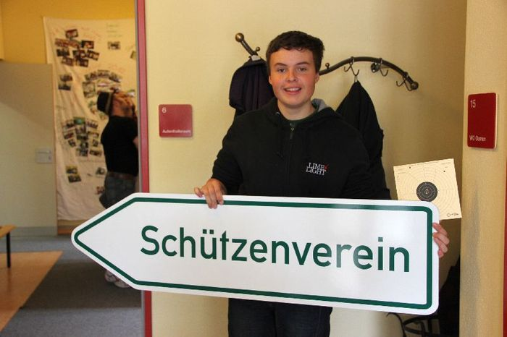
Diskussion
Gibt es Rückfragen zur Präsentation?
Gibt es Diskussionsbedarf?

Slide 16
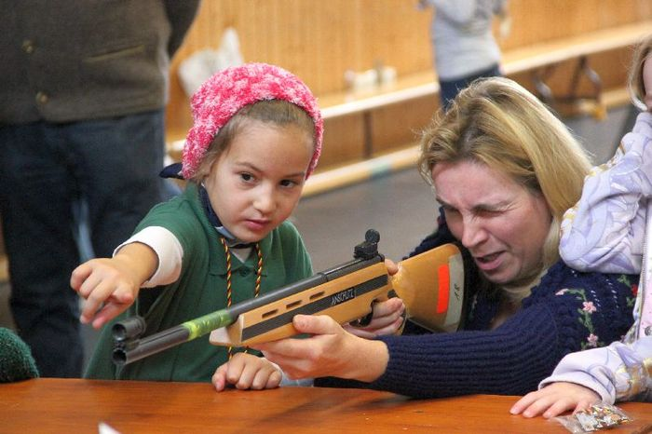
Ausblick 2015
Termin Wochenende der Schützenvereine 03./04.10.2015
Bogensport als Schul- und Betriebssport etablieren
dafür Plakaterstellung für Schul- und Betriebssport
Lichtgewehr- /Pistolenpool steht für kostenlose ausleihe bereit

Slide 17
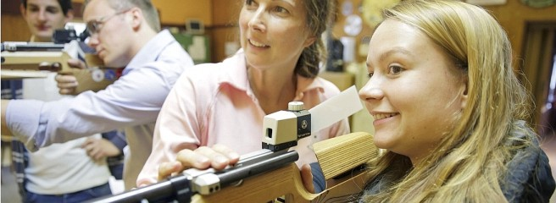
Ausblick 2015
Angebot von 4 Seminaren zur Gründung einer Bogensparte:
09.10.-05. Brilon (WF)
30.-31.05.2015 Schwanstetten (BY)
19.-20.09.2015 Rehna (MV)
26-27.09.2015 Suhl (TH)
Vertrag mit Bogenparter
ZIV-Sitzungen in LVe besuchen
neue ZIV-Vereinsplakate, Flyer und Roll-Ups
Angebot für Produktbeziehung für Lve

